Slide 1

Кустарев Александр
Бурдуков Тимофей
Драчен Фёдор
Зотченко Анна
Дудин Кирилл

Slide 2
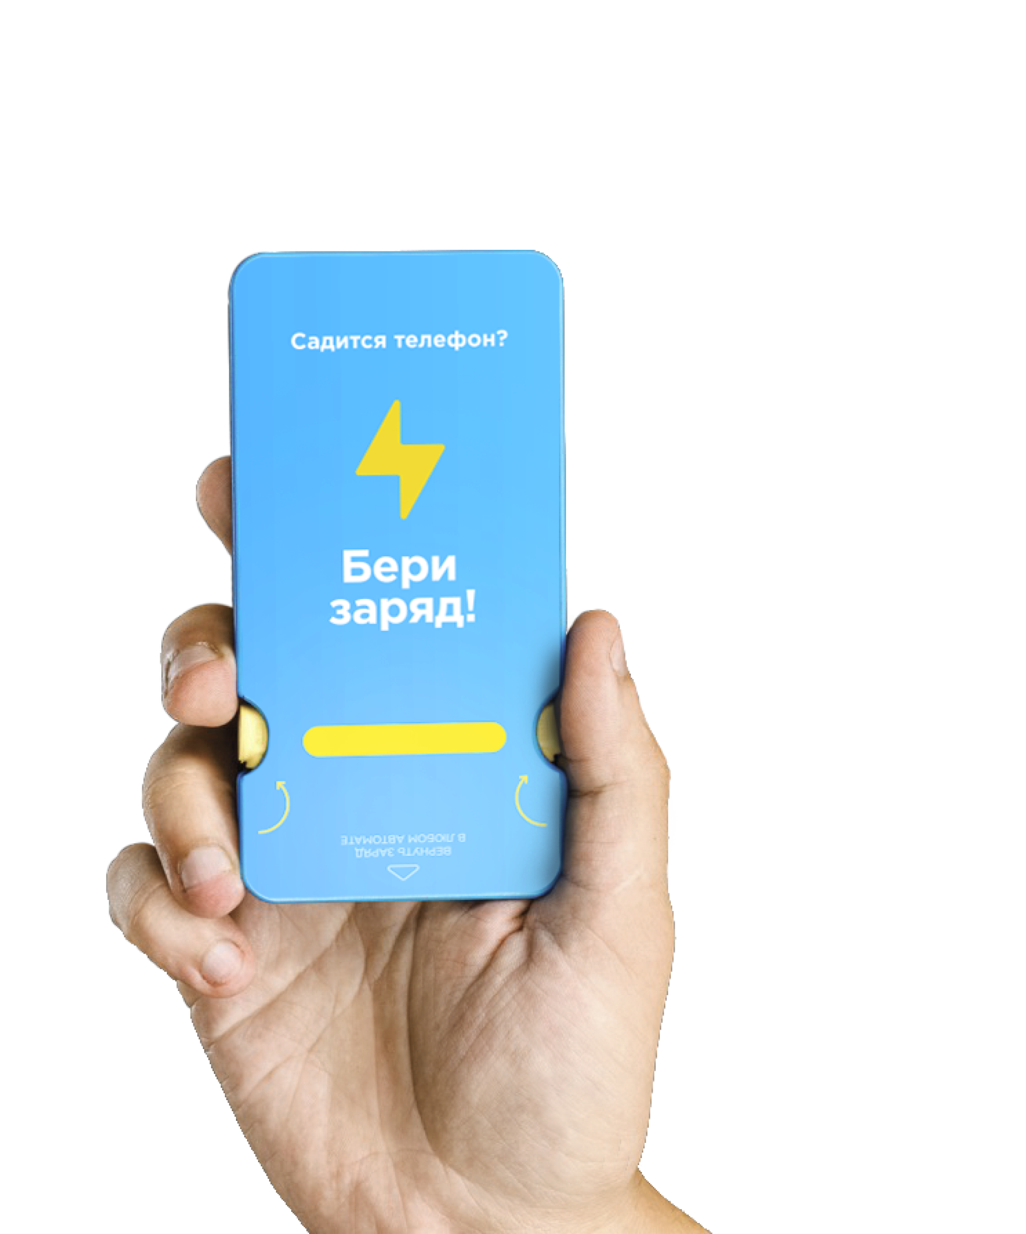
Бизнес-идея
«Бери Заряд!» – сеть вендинговых автоматов по аренде портативных зарядных устройств.
Новизна и экономический эффект заключается в следующем:
– собственное ИТ-решение, поддерживающее автоматы разных производителей;
– высокоэффективная цепь поставок оборудования;
– система гибкой тарификации;
– собственная сервисная служба, готовая установить и обслуживать автоматы;

Slide 3
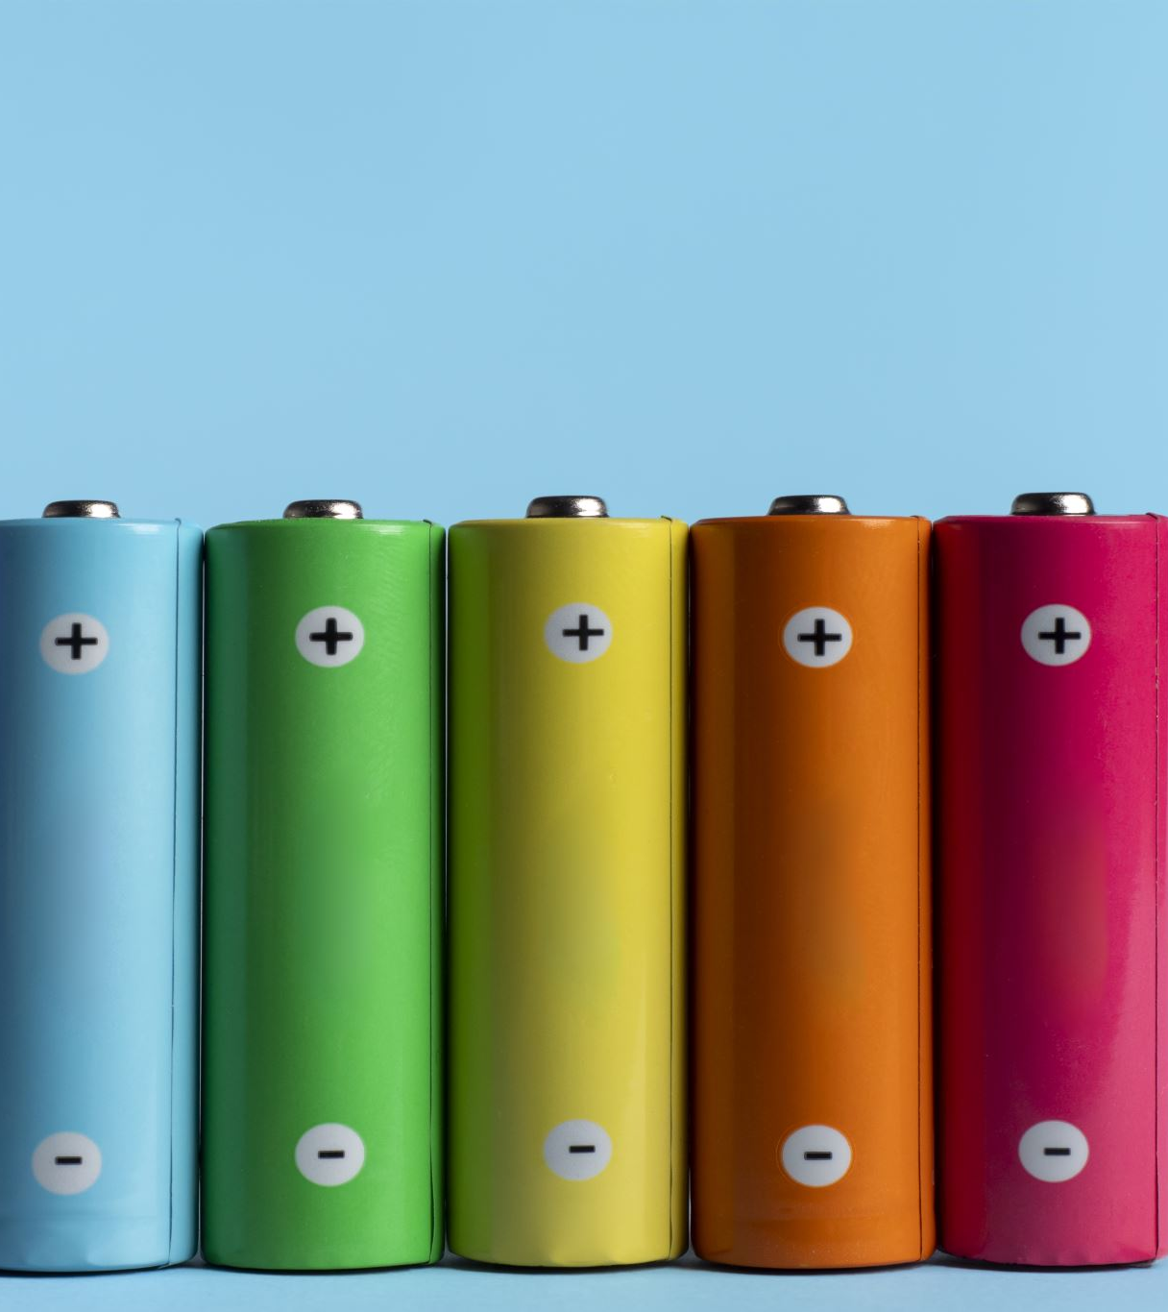
Информация о компании
ООО «ЗАРЯД!», Бренд «Бери заряд!»
ИНН 7720418796
ОКВЭД: 72.19.9
ОКПД: 27.20 Батареи и аккумуляторы
29.03.2018
121205, Г.МОСКВА, Б-Р БОЛЬШОЙ (ИННОВАЦИОННОГО ЦЕНТРА СКОЛКОВО ТЕР), Д. 42, СТР. 1, ЭТ 4 ПОМ №1575 РАБ №5
+7 (903) 146-62-76
https://berizaryad.ru/
107 сотрудников на 2022 год

Slide 4
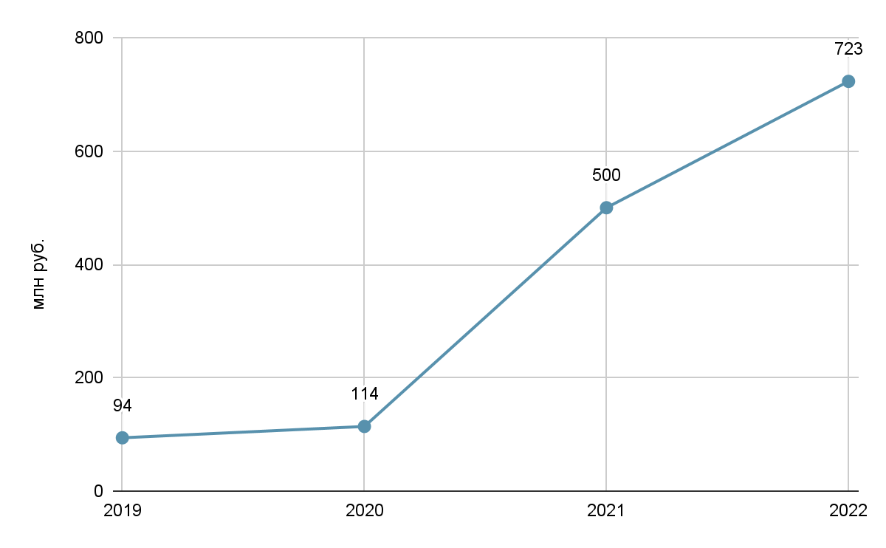
Выручка

Slide 5
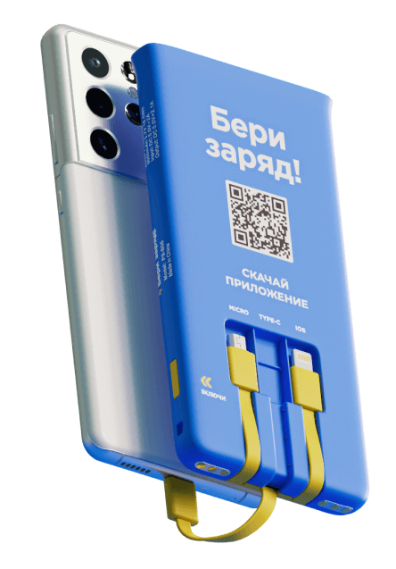
Продукция компании
для физических лиц
“Возьми пауэрбанк напрокат, пока совершаешь покупки или находишься на деловой встрече — вокруг тысячи станций.”

Slide 6
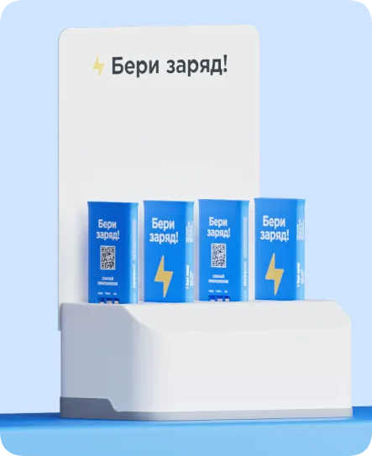
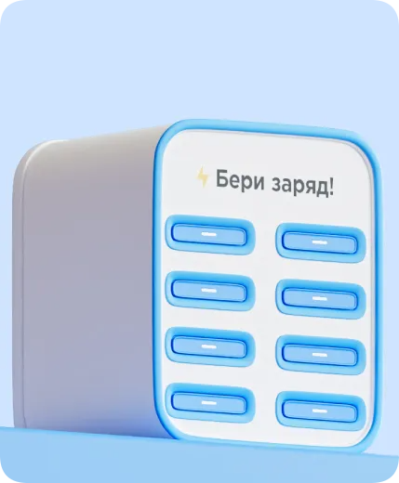
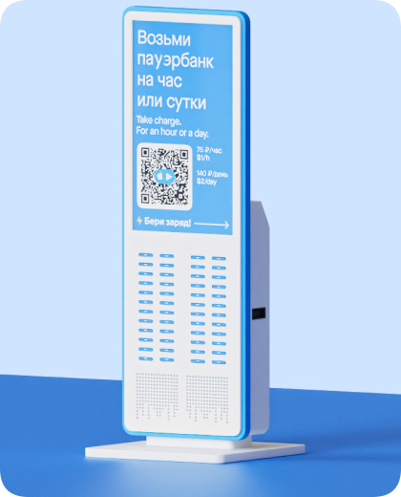
Продукция компании для юридических лиц
Станция мини
Станция стандарт
Станция макс

Slide 7







Потребители
На данный момент следующие компании заключили долгосрочные контракты на оснащение станциями:

Slide 8




Конкуренция

Slide 9




Конкуренция

Slide 10
Чем занимается компания?
Миссия
Какие ключевые потребности удовлетворяет?
Разработка оборудования для хранения, выдачи и обслуживания портативных зарядных устройств. Оборудование собственного производства внедряется и используется в рамках реализации сервиса по предоставлению в аренду портативных зарядных устройств посредством Программного обеспечения «Бери заряд!».
Подзарядка телефонов
Почему компания успешна.
Удобный сервис
Понятное мобильное приложение
Решает проблему питания мобильных устройств
Предоставляет свободу перемещения
Для кого она работает?
Как она этого добивается?
Активные пользователи мобильных телефонов
“Ленивая” франшиза
Мы делаем жизнь людей проще: мы заряжаем их телефоны

Slide 11
Матрица Boston Consulting Group
Услуга | Объем продаж (выручка, тыс., рублей) |  | Объем продаж конкурента (выручка, тыс., рублей) | Показатели
 | 2021 | 2022 | 2022 | Темп роста рынка | Относительная доля рынка
Аренда повер банка | 499520 | 723421 | 65344 | 145% | 11

Slide 12

Матрица Boston Consulting Group
ВЫСОКИЙ
ВЫСОКИЙ
трудный ребенок
трудный ребенок
ТЕМП РОСТА РЫНКА
ТЕМП РОСТА РЫНКА
собака на сене
дойная корова
собака на сене
дойная корова
НИЗКИЙ
НИЗКИЙ
НИЗКАЯ
ВЫСОКАЯ
НИЗКАЯ
ВЫСОКАЯ
ОТНОСИТЕЛЬНАЯ ДОЛЯ РЫНКА
ОТНОСИТЕЛЬНАЯ ДОЛЯ РЫНКА

Slide 13
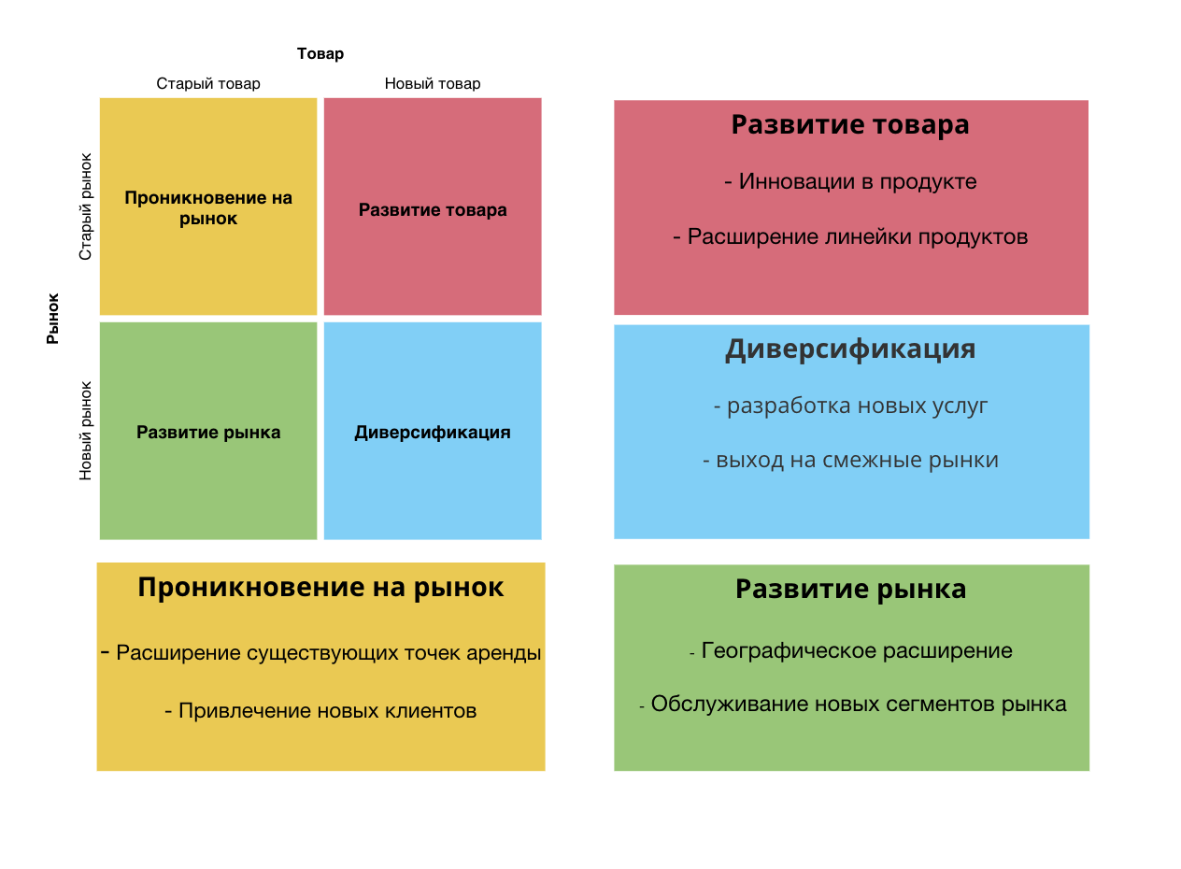
Матрица “Товар-Рынок”

Slide 14
Социально-экономическое развитие региона
Социальный блок
Экономический блок
Объем платных услуг населению
Качество жизни населения
Криминогенная ситуация
Информационный блок
Инновационный блок
Соблюдение условий хранения и передачи информации
Развитие НТП

Slide 15

Емкость рынка (текущий объем продаж)
V рынка = отечественное производство + Im - Ex = 15000 станций
E рынка = кол-во клиентов * средний чек = 2,5 млн * 150* 4 = 1500 млн рублей

Slide 16
Динамика продаж
Год | 2019 | 2020 | 2021 | 2022
Выручка, тыс., рублей | 94457 | 114281 | 499520 | 723421
Динамика, % | - | 121 | 437 | 145

Slide 17
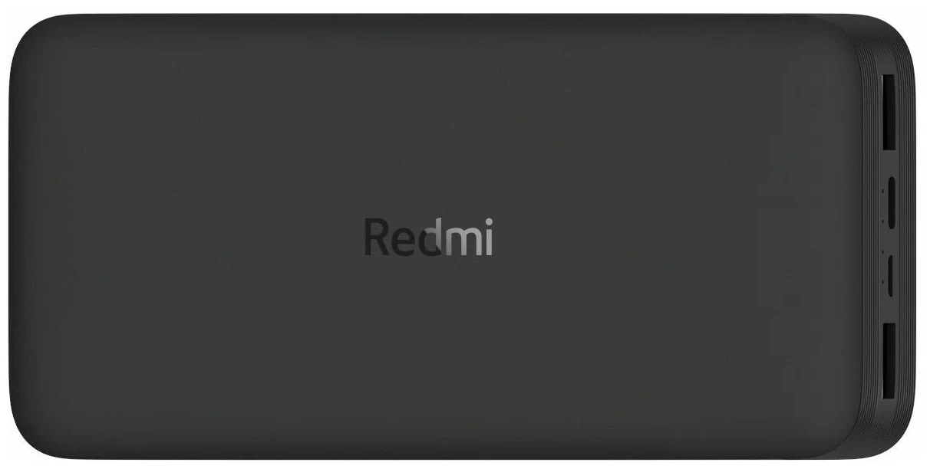

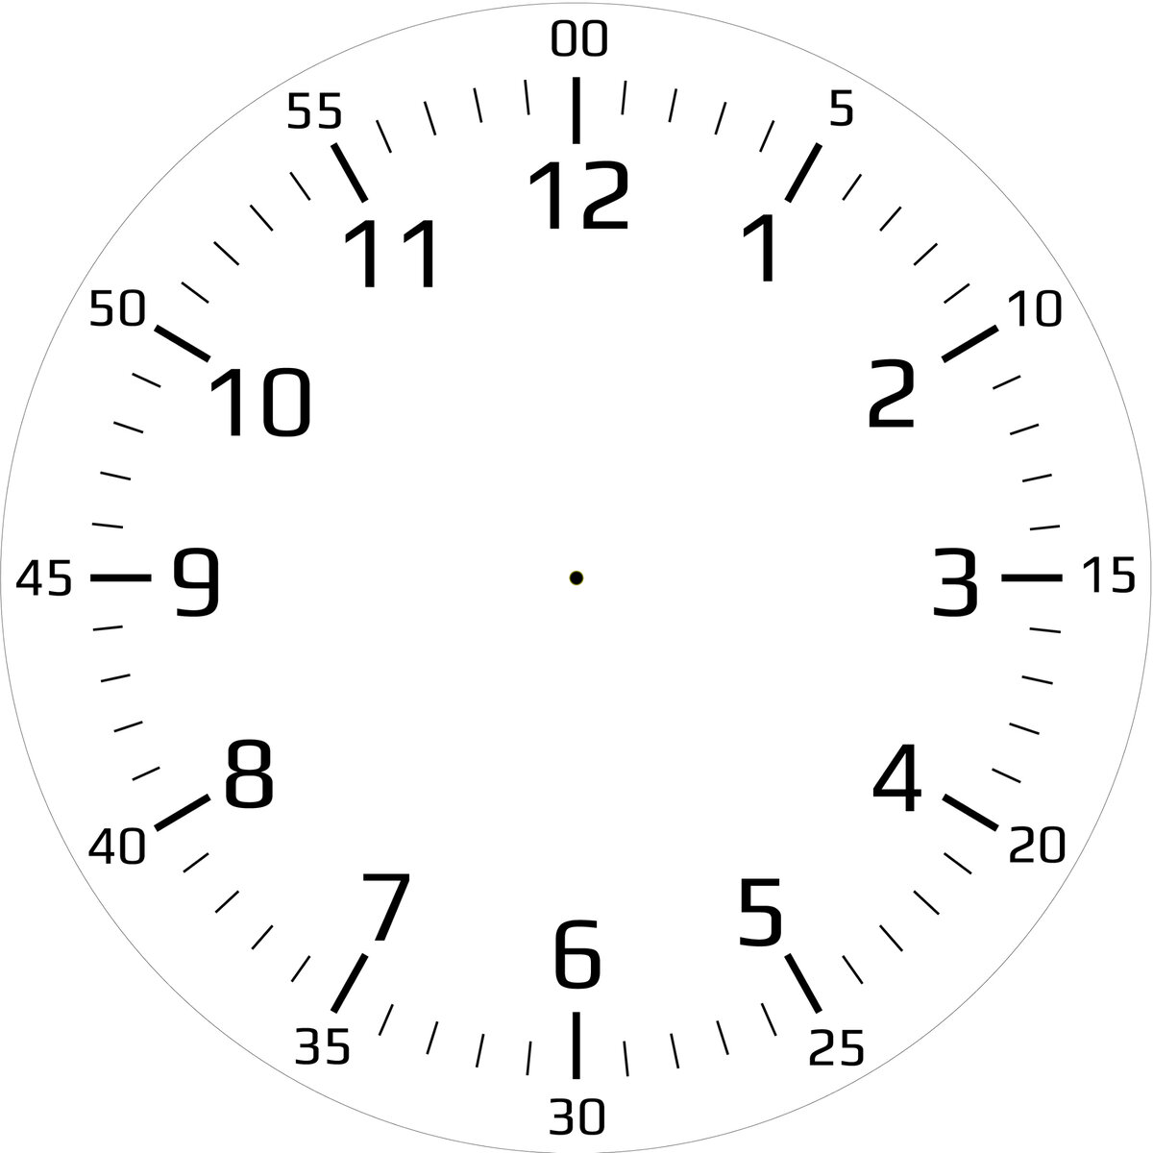
Исследование конкуренции
Давайте обсудим насколько конкурентоспособны компании, занимающиеся powerbank sharing, по сравнению с возможностью заряжать телефон своими гаджетами.
18
Новый powerbank ёмкости 20000 Ма-ч
Аренд powerbank на час у
“Бери Заряд!”

Slide 18
Исследование конкуренции
5
Новый powerbank ёмкости 20000 Ма-ч
Аренд powerbank на целый день у
“Бери Заряд!”

Slide 19
Исследование конкуренции
Для тех пользователей, которые потеряли powerbank или случайно забыли его вернуть применяются дополнительные штрафы.
В случае утери
3
Новый powerbank ёмкости 20000 Ма-ч
Аренд powerbank на час у
“Бери Заряд!”

Slide 20
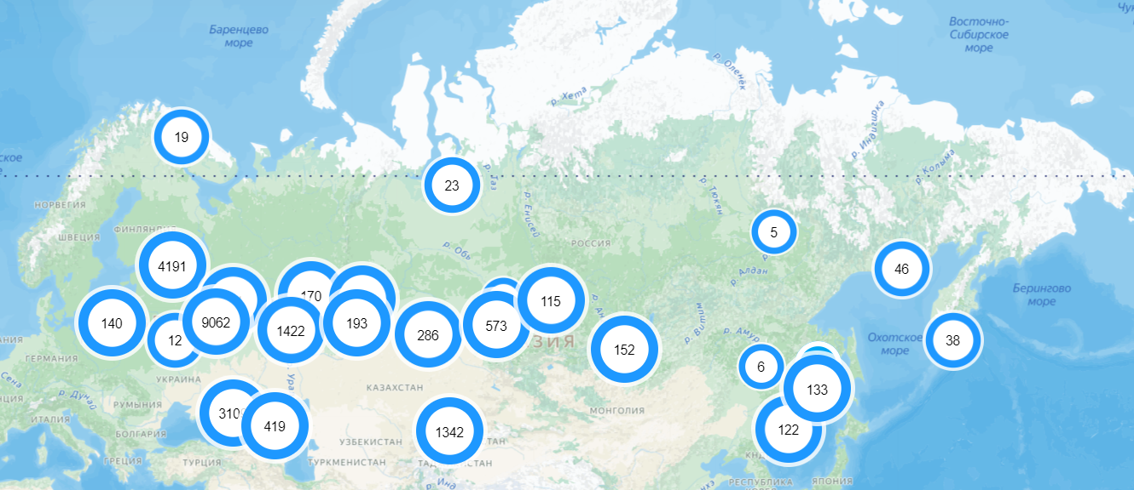

Карты зарядных станций
Бери заряд!

Slide 21
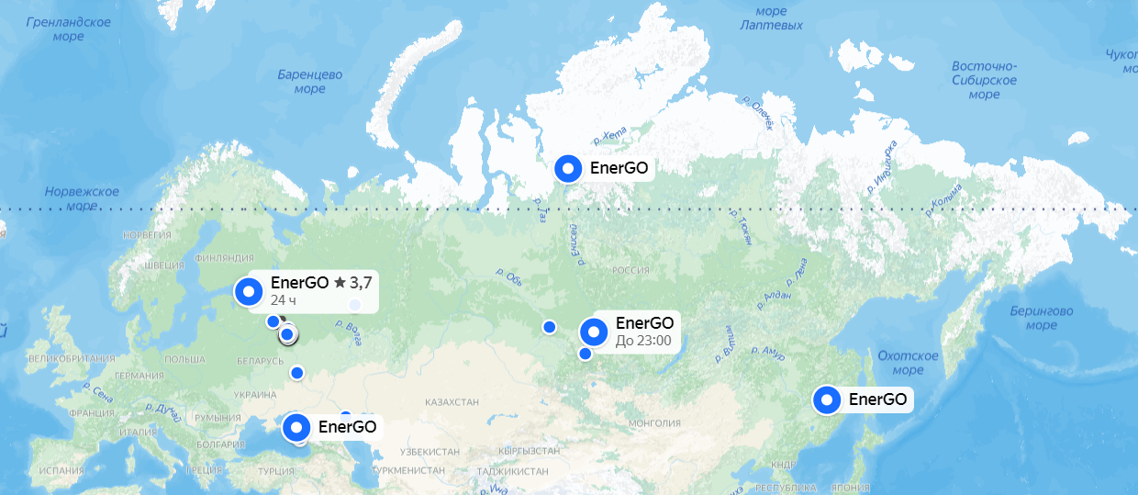
Карты зарядных станций
278
1978
Energo

Slide 22
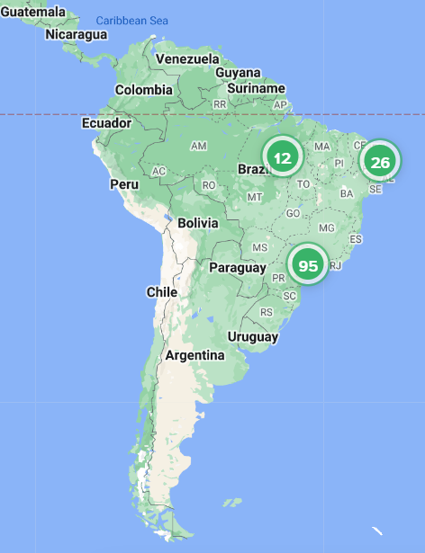
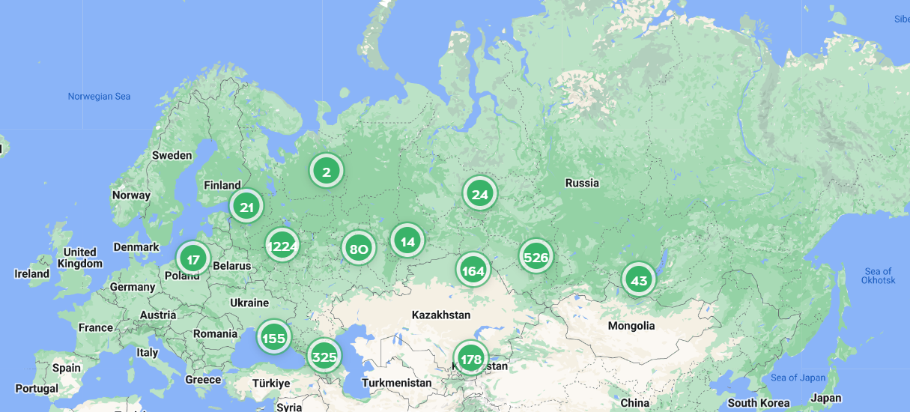
Карты зарядных станций
Get Energy

Slide 23
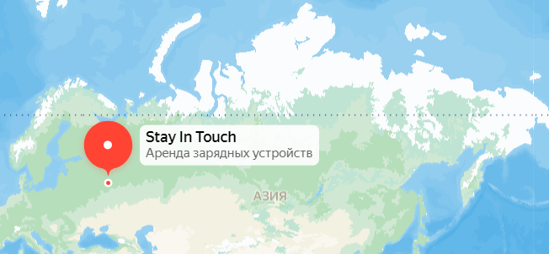
Карты зарядных станций
405
Stay in touch

Slide 24
Сравнение предложений
Первые 5 мин - бесплатно
Первый час - 50 руб.
Далее - 100 руб. в сутки
Первый час - 49 руб.
Далее - 99 руб. в сутки
Первый час - 50 руб.
Далее - 100 руб. в сутки
Первый час - 50 руб.
Далее - 100 руб. в сутки

Slide 25
Бери заряд!
Пример затрат и прибыли
Поставь зарядную станцию в офис, на мероприятие или в заведение. Бесплатно!
Сопровождение. Выкупай оборудование и управляй бизнесом — мы поможем. С нас — материалы по маркетингу, дизайны для промопродукции и шаблоны документов. У тебя будет персональный менеджер и доступ в круглосуточный чат с техподдержкой.
‍от 1 000 000 ₽ ->

Slide 26
Get Energy
Пример затрат и прибыли за 1 станцию Важно, что сотрудничество начинается от 400 000 руб.
35 000 р.
Итого инвестиций(разовые расходы)
2 500 р.
Ежемесячная выручка
1 325 р.
Ежемесячные затраты
1 175 р.
Чистая прибыль в месяц

Slide 27
EnerGO
Пример затрат и прибыли за 1 станцию
34 800 р.
Итого инвестиций(разовые расходы)
5184 р.
Ежемесячная выручка
100 р. на сим карту
Ежемесячные затраты
5084р.
Чистая прибыль в месяц

Slide 28
Развитость инфраструктуры
Помогающие:
-популярность мобильных устройств
-рост туризма и путешествий
-технологические инновации
Препятствующие:
-Отсутствие стандартизации
-недостаточная осведомленность потребителей
-Проблемы безопасности
-Конкуренция с альтернативами зарядки(зарядные станции в скамейках, столиках кафе и тд)

Slide 29

Потребители
Шеринг-сервис ориентирован на активных пользователей мобильных телефонов, таких как:
Студенты
Курьеры
Выездные менеджеры
Туристы
И др.

Slide 30
Стратегия охвата рынка
Концентрированный маркетинг
Компания сосредотачивает силы на создании продукта, который максимально отвечает запросам конкретной аудитории, и за счёт этого может получить конкурентное преимущество в отрасли

Slide 31
Априорное сегментирование
Сегментация по геолокации - по проходимости людей в городе, туристические маршруты и места через которые они пролегают
Сегментация по социально-демографическому признаку - Основной возраст потребителя от 14 до 30, пользователи обоих полов, образование не важно, сфера деятельности: учащиеся, курьеры и др, люди старших возрастных категорий могут взять пб, люди работающие далеко от дома
Сегментация по психографическому признаку - Активный образ жизни(туристы и др), доверия к технологиям
Поведенческая сегментация - откуда пользователь пришел к нам на сайт: увидел станцию на месте размещения, отсканировал куар код, по каким вопросам обращался в поддержку(как вернуть пб, неисправность провода и тд)

Slide 32
Апостериорное сегментирование
Сегментация по уровню удовлетворенности - можем выделить несколько групп по удовлетворенности:
удовлетворенная - люди готовые делиться личными данными, знакомые с современными типами оплаты
не удовлетворенные - люди плохо связанные с современными технологиями, живущие вдали от точек бери заряд

Slide 33
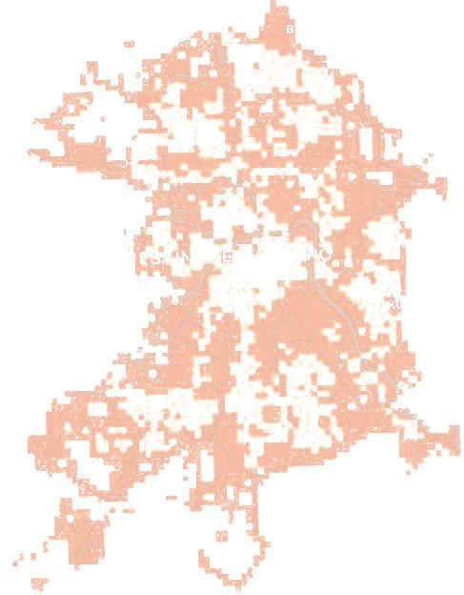

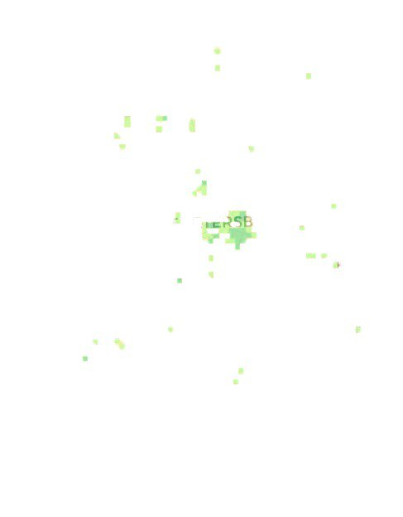
Сегментирование по проходимости
Зона с низкой проходимостью
Зона с низкой проходимостью
Зона с высокой проходимостью

Slide 34
Затраты по выходу на сегменты
Стоимость малой станции - 30к
Стоимость средней станции - 80к
Стоимость большой станции - 500к
3% площади спб находятся в зонах высокой проходимости(зеленая) спб
28% человек в зонах средней проходимости(желтая)
69% человек в зонах низкой проходимости(красная)

Slide 35
1 балл | 2 балла | 3 балла | 4 балла | 5 баллов
емкость до 21 тыс. рублей в сутки | емкость до 42 тыс. рублей в сутки | емкость до 63 тыс. рублей в сутки | емкость до 84 тыс. рублей в сутки | емкость до 105 тыс. рублей в сутки
В среднем 1 аренда на станции в день | В среднем 1.5 аренды на станции в день | В среднем 2 аренды на станции в день | В среднем 2.5 аренды на станции в день | В среднем 3 аренды на станции в день
1 конкурент | 2 конкурента | 3 конкурента | 4 конкурента | 5 и более конкурентов
рентабельность 2 года | рентабельность 1,5 года | рентабельность 12 мес | рентабельность 8 мес | рентабельность 6 мес
1 канал сбыта | 2 канала сбыта | 3 канала сбыта | 4 канала сбыта | 5 каналов сбыта
все плохо | все не очень | все нормально | все хорошо | все супер

Slide 36
Сегмент с проходимостью около 500 человек в сутки
Критерий оценки | Значимость j-го критерия для фирмы | Оценка i-го сегмента по j-му критерию | Оценка i-го сегмента с учетом значимости j-го критерия
Емкость | 0,3 | 1 | 0,3
Динамика продаж | 0,2 | 1 | 0.2
Уровень конкуренции | 0,1 | 2 | 0,2
Рентабельность | 0,2 | 2 | 0,4
Соответствие товара | 0,1 | 1 | 0,1
Наличие каналов сбыта | 0,05 | 2 | 0,1
Соответствие сервиса | 0,05 | 5 | 0,25
Итого по сегменту (ИБО) |  |  | 1,55

Slide 37
Сегмент с проходимостью около 4000 человек в сутки
Критерий оценки | Значимость j-го критерия для фирмы | Оценка i-го сегмента по j-му критерию | Оценка i-го сегмента с учетом значимости j-го критерия
Емкость | 0,3 | 3 | 0,9
Динамика продаж | 0,2 | 3 | 0,6
Уровень конкуренции | 0,1 | 3 | 0,3
Рентабельность | 0,2 | 4 | 0,8
Соответствие товара | 0,1 | 1 | 0,1
Наличие каналов сбыта | 0,05 | 3 | 0,15
Соответствие сервиса | 0,05 | 5 | 0,25
Итого по сегменту (ИБО) |  |  | 3,1

Slide 38
Сегмент с проходимостью около 7000 человек в сутки
Критерий оценки | Значимость j-го критерия для фирмы | Оценка i-го сегмента по j-му критерию | Оценка i-го сегмента с учетом значимости j-го критерия
Емкость | 0,3 | 5 | 1,5
Динамика продаж | 0,2 | 4 | 0,8
Уровень конкуренции | 0,1 | 4 | 0,4
Рентабельность | 0,2 | 5 | 1,0
Соответствие товара | 0,1 | 3 | 0,3
Наличие каналов сбыта | 0,05 | 4 | 0,2
Соответствие сервиса | 0,05 | 5 | 0,25
Итого по сегменту (ИБО) |  |  | 4,45

Slide 39
Коэффициент эффективности ИБО
Змк = Зт + Зц + Зсб +Зсер + Зпр
Сегмент с проходимостью около 500 человек в сутки
Эi = ИБО/Змк=1,55/(100+10+2) млн рублей = 0,014
Сегмент с проходимостью около 4000 человек в сутки
Эi = ИБО/Змк=3,1/(250+25+5) млн рублей = 0,011
Сегмент с проходимостью около 7000 человек в сутки
Эi = ИБО/Змк=4,45/(150+15+3) млн рублей = 0,027

Slide 40
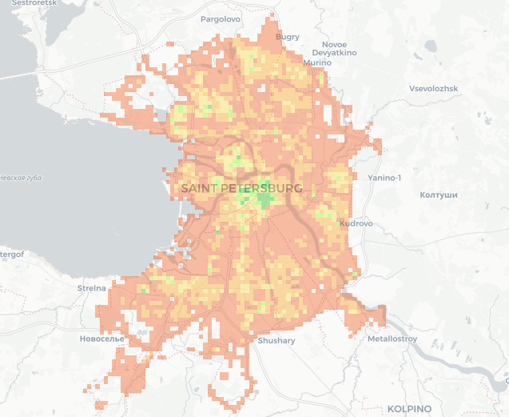
Расчет затрат для выхода на сегмент “7000 человек в сутки”

Slide 41

Анкетирование

Slide 42
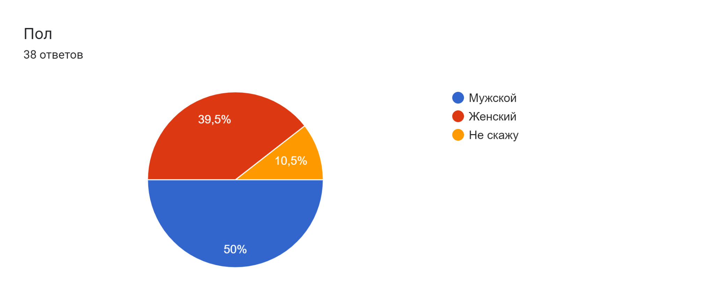
Мы опросили 38 человек
Из них - 19 мужчин, 14 женщин,
5 опрашиваемых решили не указывать свой пол

Slide 43
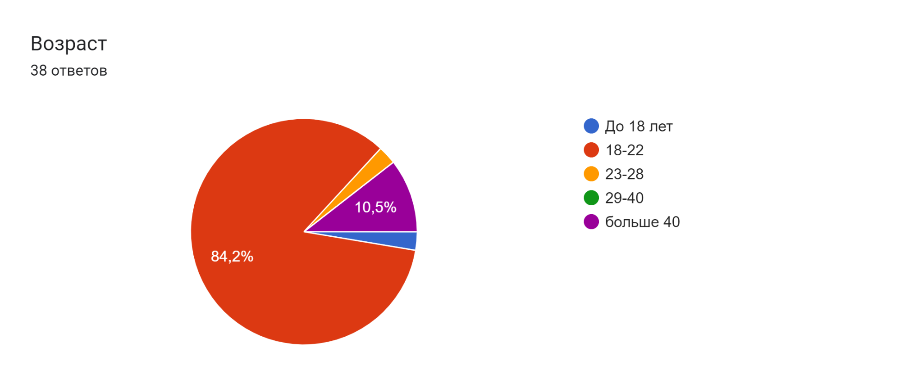
Большинство опрошенных - это молодые люди в возрасте от 18 до 22 лет Следует обращать на это внимание при рассмотрении дальнейших ответов

Slide 44
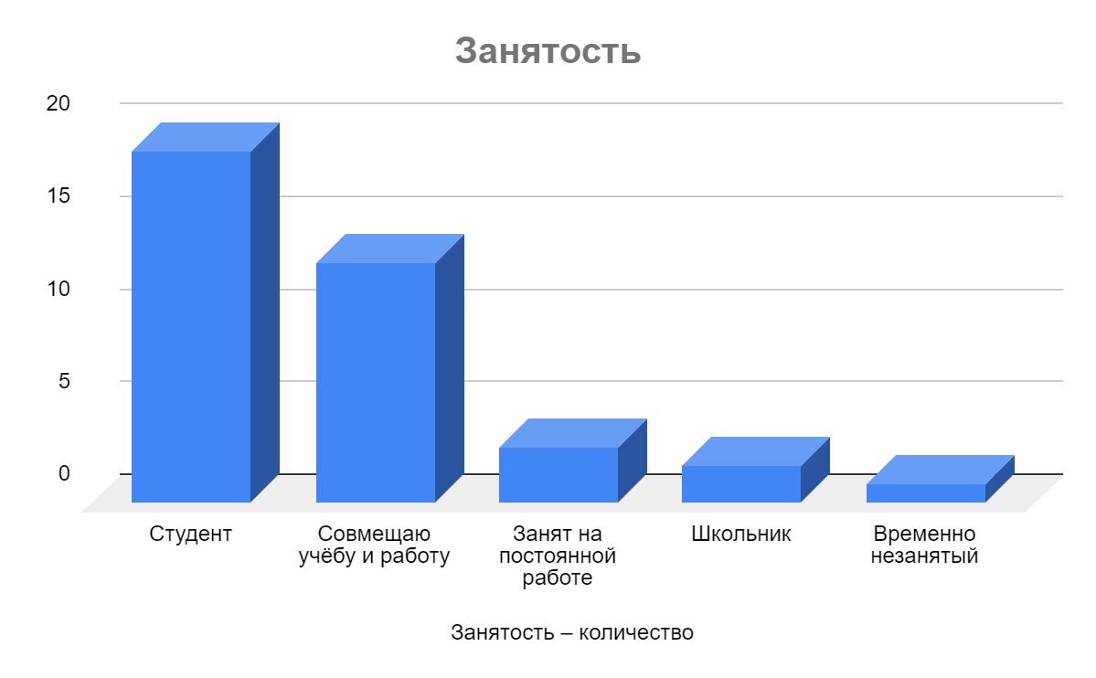

Slide 45
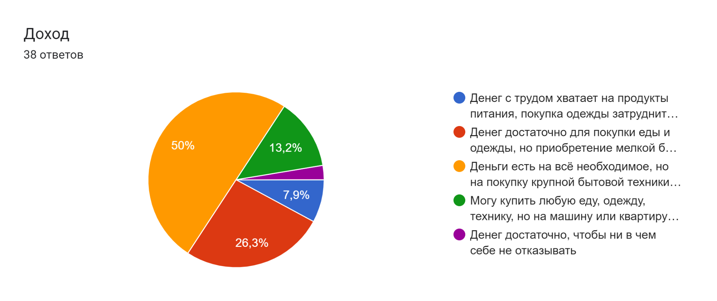

Slide 46
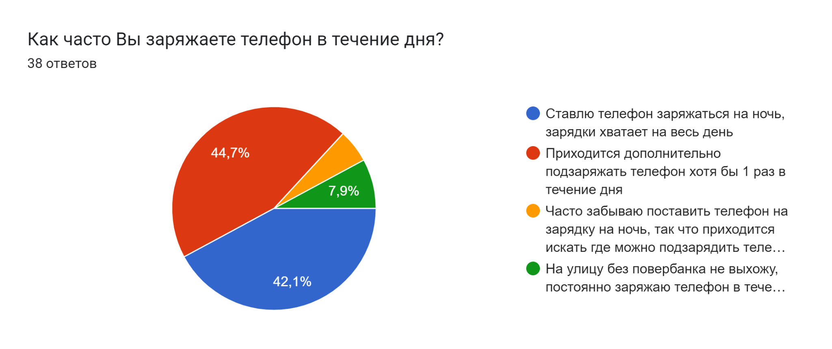

Slide 47
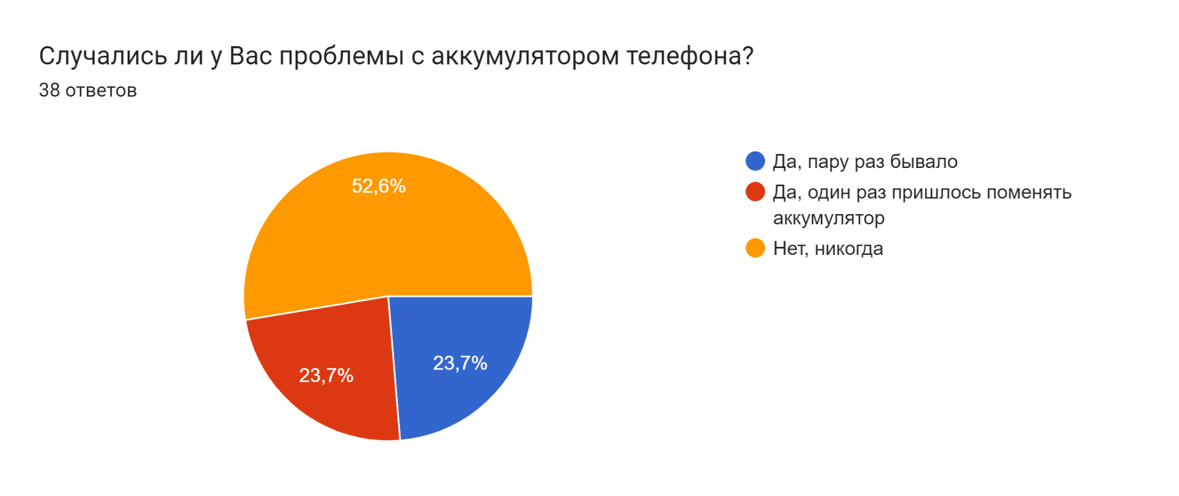

Slide 48
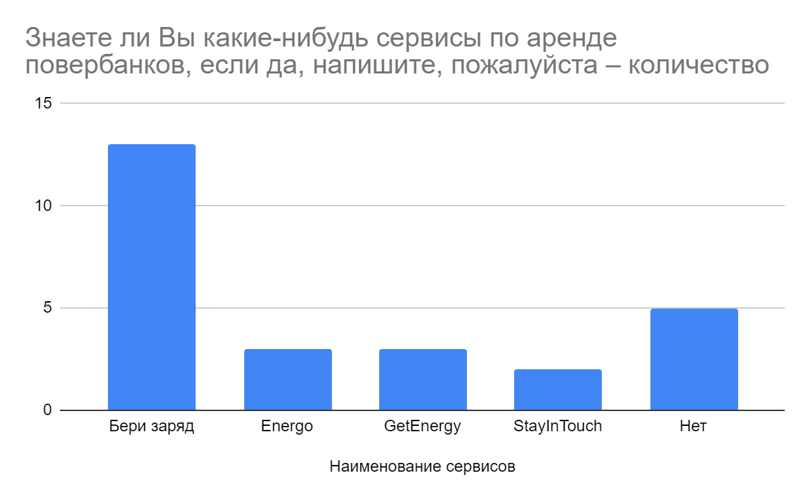

Slide 49
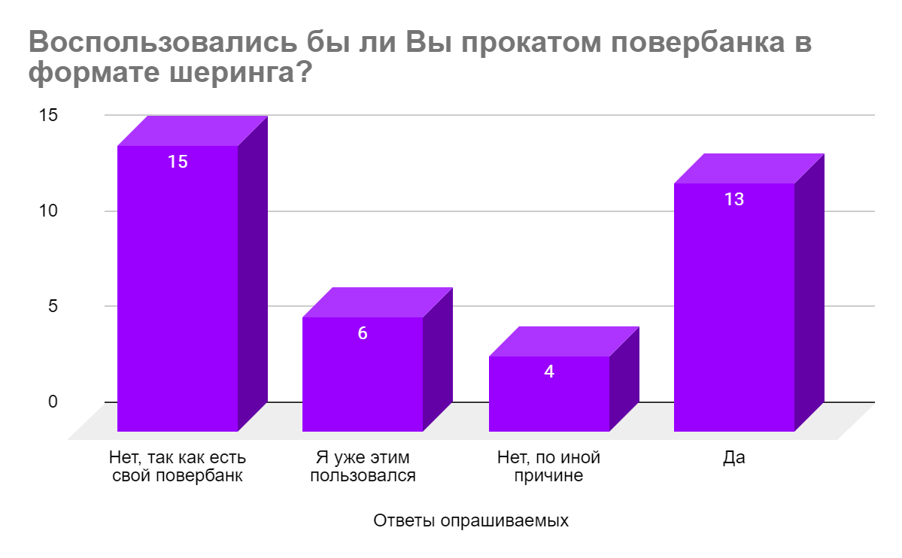

Slide 50
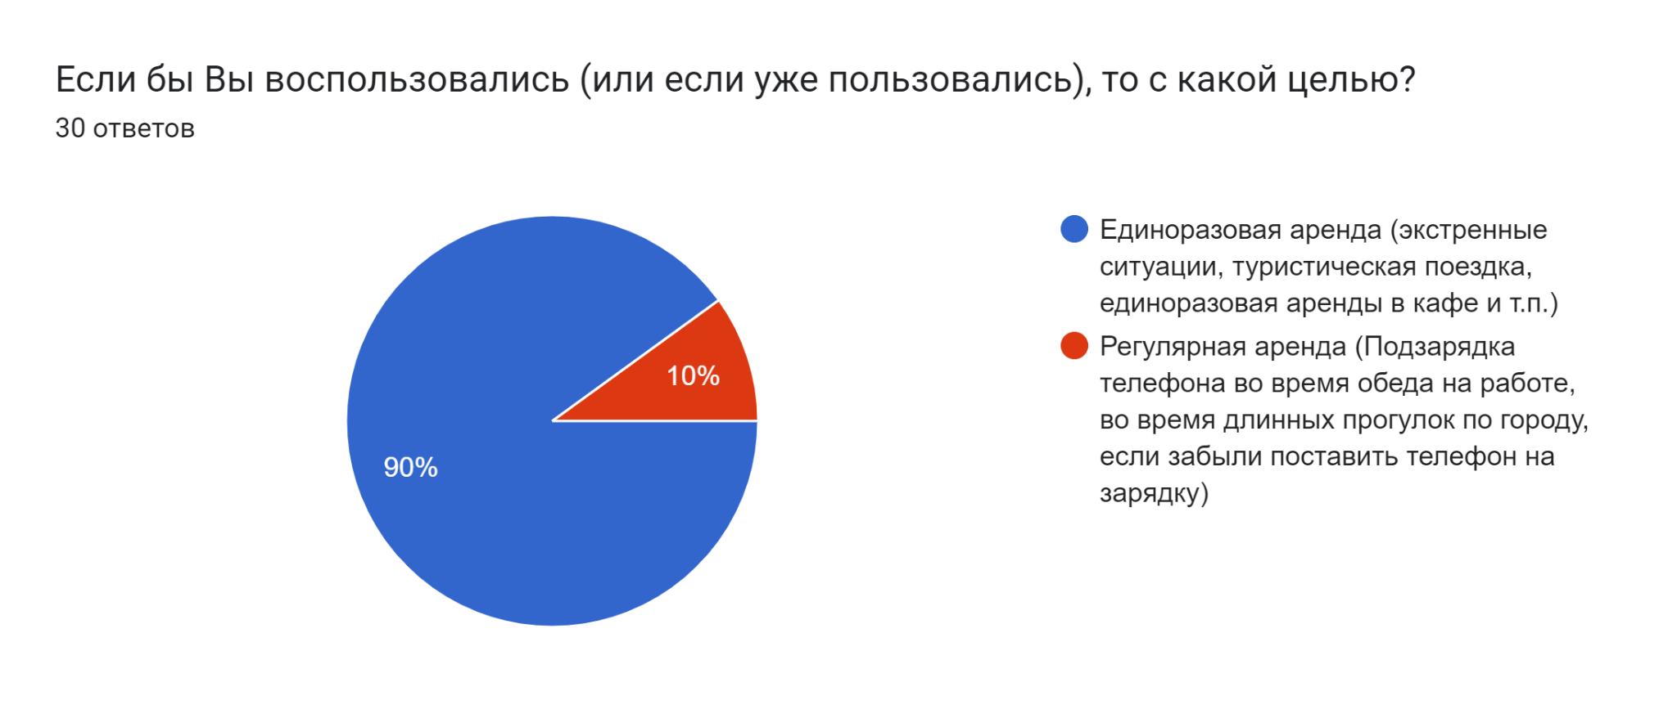

Slide 51
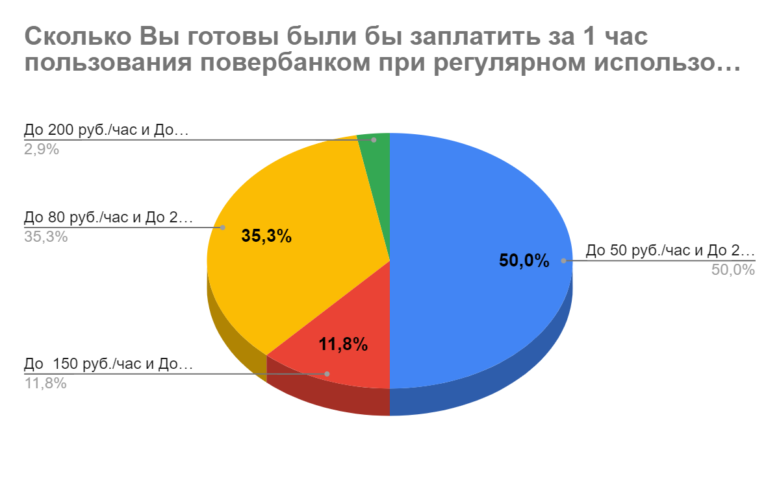

Slide 52
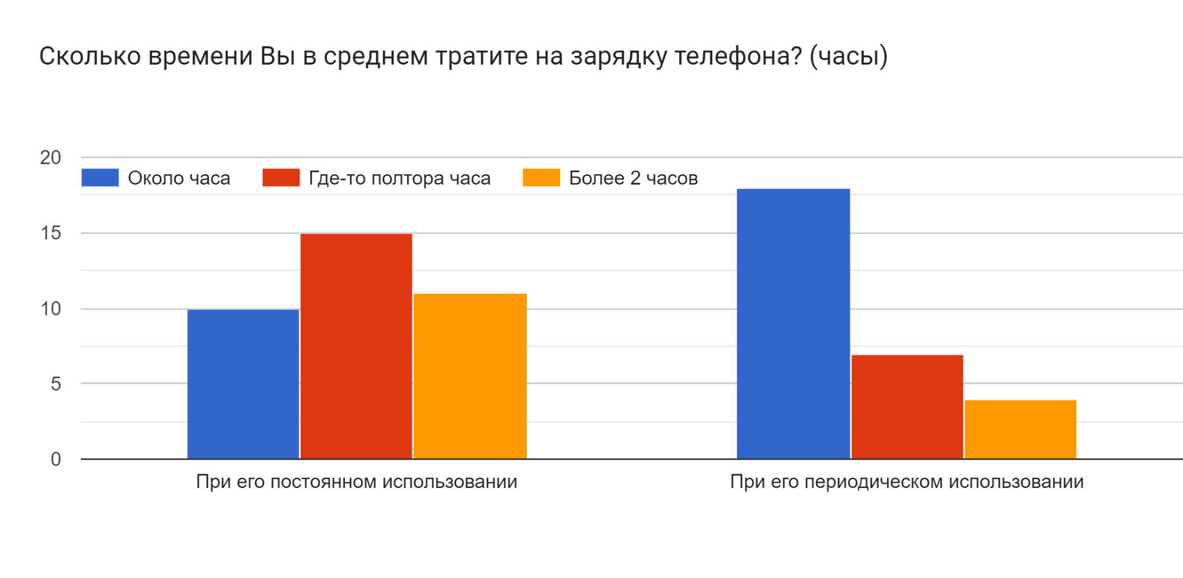

Slide 53
Кустарев Александр
Бурдуков Тимофей
Драчен Фёдор
Зотченко Анна
Дудин Кирилл

Slide 54
Программа исследования рынка
Разработка анкеты для потенциальных клиентов
Проведение онлайн-анкетирования среди потенциальных клиентов
Анализ результатов анкетирования
Сбор отзывов на услуги основных конкурентов
Анализ отзывов на услуги основных конкурентов

Slide 55

Гипотезы
Людям требуется хотя бы одна подзарядка телефона в течение дня, ввиду того, что телефоны постоянно используются в течение дня / телефоны часто забывают ставить на зарядку

Slide 56
Гипотезы
Мы бы смогли сильно увеличить прибыль, если бы снизили тарифы. Большое количество людей считает, что цены на подобные услуги слишком завышены.

Slide 57
Гипотезы
Среднее время, необходимое для подзарядки телефона, находится в диапазоне от 45 минут до 1 часа 30 минут. Из чего можно будет прикинуть приблизительное время использования продукта.

Slide 58
Гипотезы
Большинство наших клиентов будут пользоваться нашим продуктом на постоянной основе, так как это намного дешевле. Поэтому стоит уделить большое внимание подпискам и акциям для постоянных пользователей.

Slide 59
Гипотезы
Большая часть пользователей нашего продукта - это люди, которые либо ещё получают получают образование, либо только недавно его получили.

Slide 60
Анкетирование

Slide 61
Мы опросили 38 человек
Из них - 19 мужчин, 14 женщин,
5 опрашиваемых решили не указывать свой пол

Slide 62
Большинство опрошенных - это молодые люди в возрасте от 18 до 22 лет Следует обращать на это внимание при рассмотрении дальнейших ответов

Slide 72
Гипотезы
Людям требуется хотя бы одна подзарядка телефона в течение дня, ввиду того, что телефоны постоянно используются в течение дня / телефоны часто забывают ставить на зарядку

Slide 73

Результаты опроса
Гипотеза:
“Людям требуется хотя бы одна подзарядка телефона в течение дня, ввиду того, что телефоны постоянно используются в течение дня / телефоны часто забывают ставить на зарядку”

Slide 74
Гипотезы
Мы бы смогли сильно увеличить прибыль, если бы снизили тарифы. Большое количество людей считает, что цены на подобные услуги слишком завышены.

Slide 75

Результаты опроса
Гипотеза:
“Мы бы смогли сильно увеличить прибыль, если бы снизили тарифы. Большое количество людей считает, что цены на подобные услуги слишком завышены.”

Slide 76
Гипотезы
Среднее время, необходимое для подзарядки телефона, находится в диапазоне от 45 минут до 1 часа 30 минут. Из чего можно будет прикинуть приблизительное время использования продукта.

Slide 77

Результаты опроса
Гипотеза:
“Среднее время, необходимое для подзарядки телефона, находится в диапазоне от 45 минут до 1 часа 30 минут.”

Slide 78
Гипотезы
Большинство наших клиентов будут пользоваться нашим продуктом на постоянной основе, так как это намного дешевле. Поэтому стоит уделить большое внимание подпискам и акциям для постоянных пользователей.

Slide 79

Результаты опроса
Гипотеза:
“Большинство наших клиентов будут пользоваться нашим продуктом на постоянной основе, так как это намного дешевле. Поэтому стоит уделить большое внимание подпискам и акциям для постоянных пользователей.”

Slide 80
Гипотезы
Большая часть пользователей нашего продукта - это люди, которые либо ещё получают получают образование, либо только недавно его получили.

Slide 81
Результаты опроса
Гипотеза:
“Большая часть пользователей нашего продукта - это люди, которые либо ещё получают получают образование, либо только недавно его получили.”

Slide 82
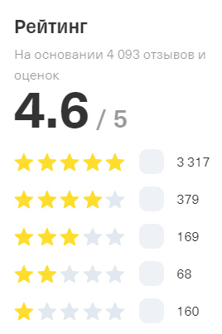


Наблюдение отзывов по аналогичным продуктам
Хвалят:
Есть на каждой станции метро
Технический специалист быстро отвечает на все вопросы, в случае проблем с возвратом
Отмечается, что легко и понятно пользоваться + всегда понятно, сколько будет стоить услуга
Ругают:
Низкая скорость зарядки
Система никак не блокирует выдачу разряженных повербанков

Slide 83

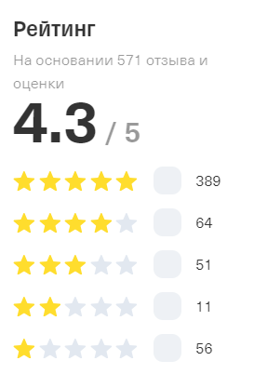
Наблюдение отзывов по аналогичным продуктам
Хвалят:
Удобство и распространённость
Легко найти на карте точку возврата
Отмечается, что легко и понятно пользоваться + всегда понятно, сколько будет стоить услуга
Ругают:
Низкая скорость зарядки
Маленькое кол-во точек в Москве
Нет удобной подписки для постоянных пользователей, что делает использование продукта дороже, чем у конкурентов
Нет бесплатного периода

Slide 84
Идеальная модель товара
Емкость 7000 mAh
Вес 100 гр
Наличие проводов 3 типов (Lightning, USB-C, Micro USB) и беспроводной зарядки
Стоимость 50 руб./час
Минималистичный дизайн с преобладанием черного цвета

Slide 85

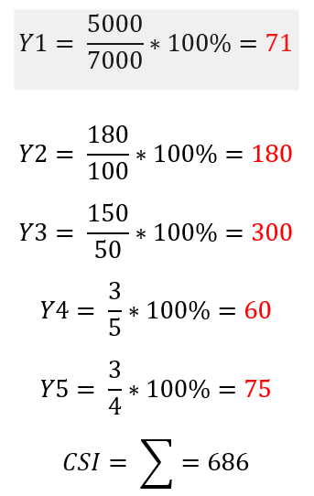
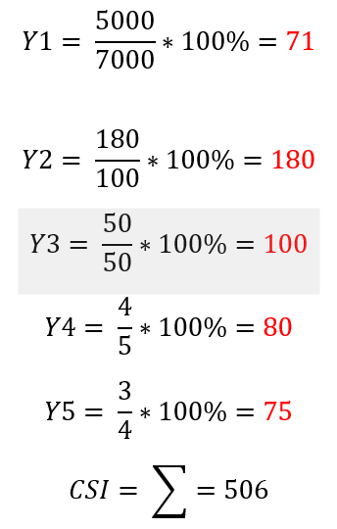
100
100
56
56
180
180
50
33
150
295
382

Slide 86
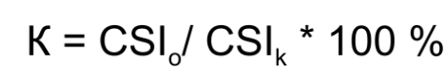
Определение конкурентоспособности относительно EnerGo
K=295/382*100%=77,2%

Slide 87
Оценка конкурентоспособности компании Бери заряд
Городской сервис аренды зарядных устройств «Бери Заряд!» действует на конкурентном рынке power bank sharing в России с 2018 года. Основные конкуренты на рынке: «EnerGo», «GetEnergy», «BattBox», «StayInTouch».
В прошлых презентациях мы уже показывали вам данные этих компаний, теперь же структурируем их

Slide 88



Цена час | 150 руб | 50 руб | 49 руб | 49 руб | 50 руб
Имидж | Самая популярная компания на рынке которой доверяют клиенты | Вторая по популярности компания на рынке | средняя узнаваемость | средняя узнаваемость | Не самая известная компания аренды пб в спб
Сервис | Быстрый, но не самый удобный сервис | ок | ок | ок | Первыми внедрили поддержку
Организация сбыта | Сбыт происходит через точки расставленные по всему городу | Сбыт происходит через точки расставленные по всему городу | Сбыт происходит через точки расставленные по всему городу | Сбыт происходит через точки расставленные по всему городу | Сбыт происходит через точки расставленные по всему городу
Продвижение | Активно не рекламируется, используется нативная реклама | Активно не рекламируется, используется нативная реклама | Активно не рекламируется, используется нативная реклама | Активно не рекламируется, используется нативная реклама | Активно не рекламируется, используется нативная реклама

Slide 89
Позиционирование продукции
Сравнимо с конкурентами самая большая компания по охвату рынка
Цена выше чем у конкурентов
Дизайн яркий, отсутствует черный цвет
Товар позиционируется как модный и молодежный

Slide 90

Ценовая стратегия
Изначально - стратегия “снятия сливок”, так как продукция компании “Бери заряд” не имела аналогов на рынке.
Сейчас, несмотря на наличие конкурентов, компания сохраняет высокие тарифы за счет географического превосходства. Но компания ввела подписки на более долгий периоде пользования, где предлагает более выгодную цену.
В будущем мы предлагаем компании вводить акционные предложения и немного снизить цены для того, чтобы большее количество клиентов использовали продукцию на постоянной основе, а не в качестве разового использования.

Slide 91
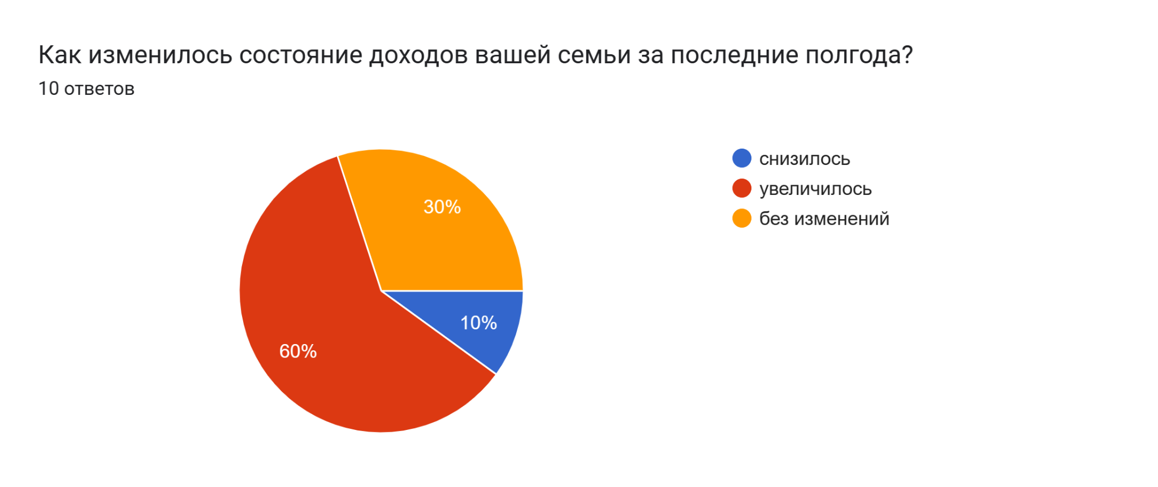
Покупательная способность

Slide 92
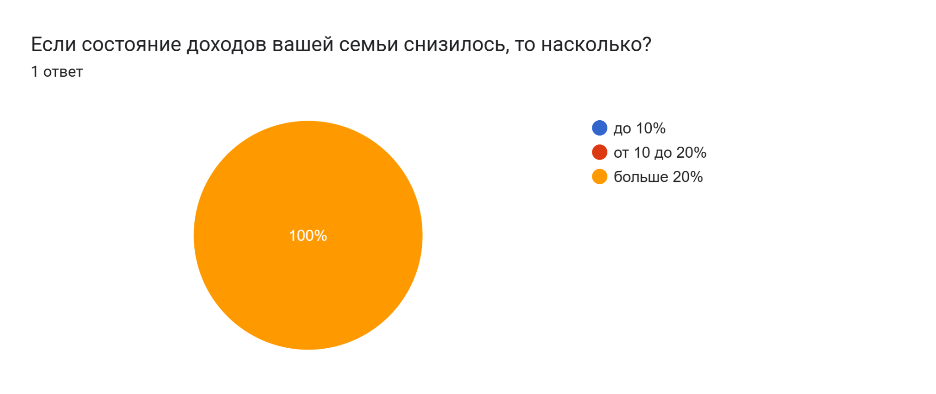
Покупательная способность

Slide 93
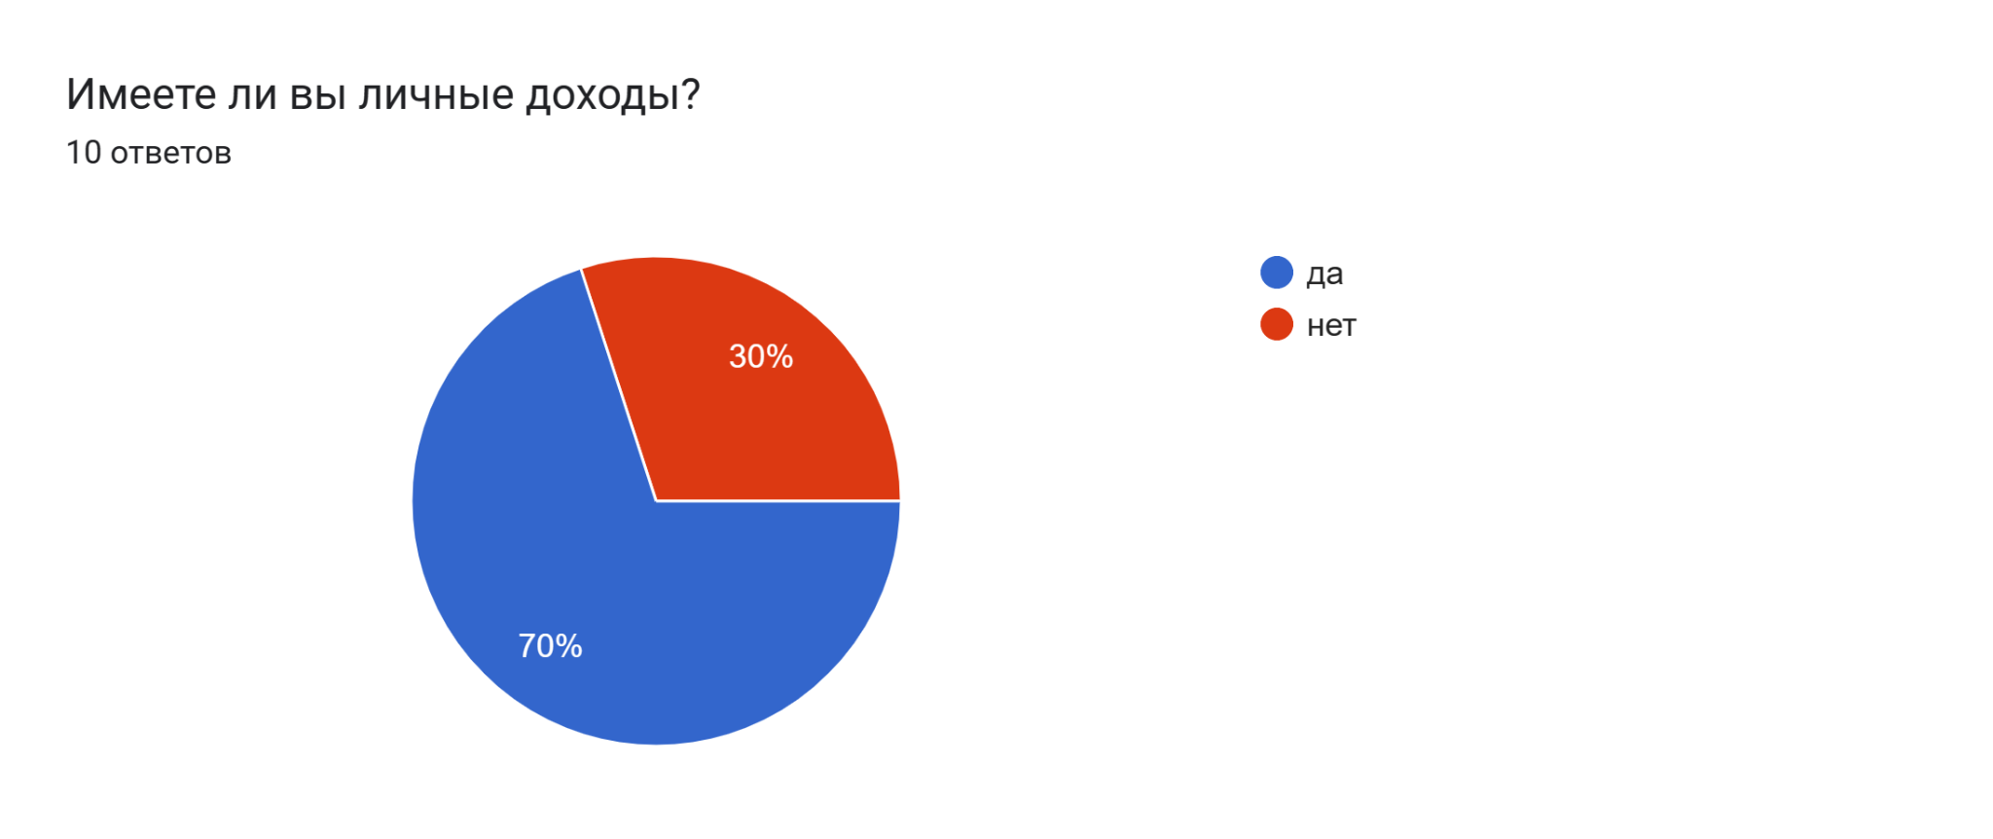
Покупательная способность

Slide 94
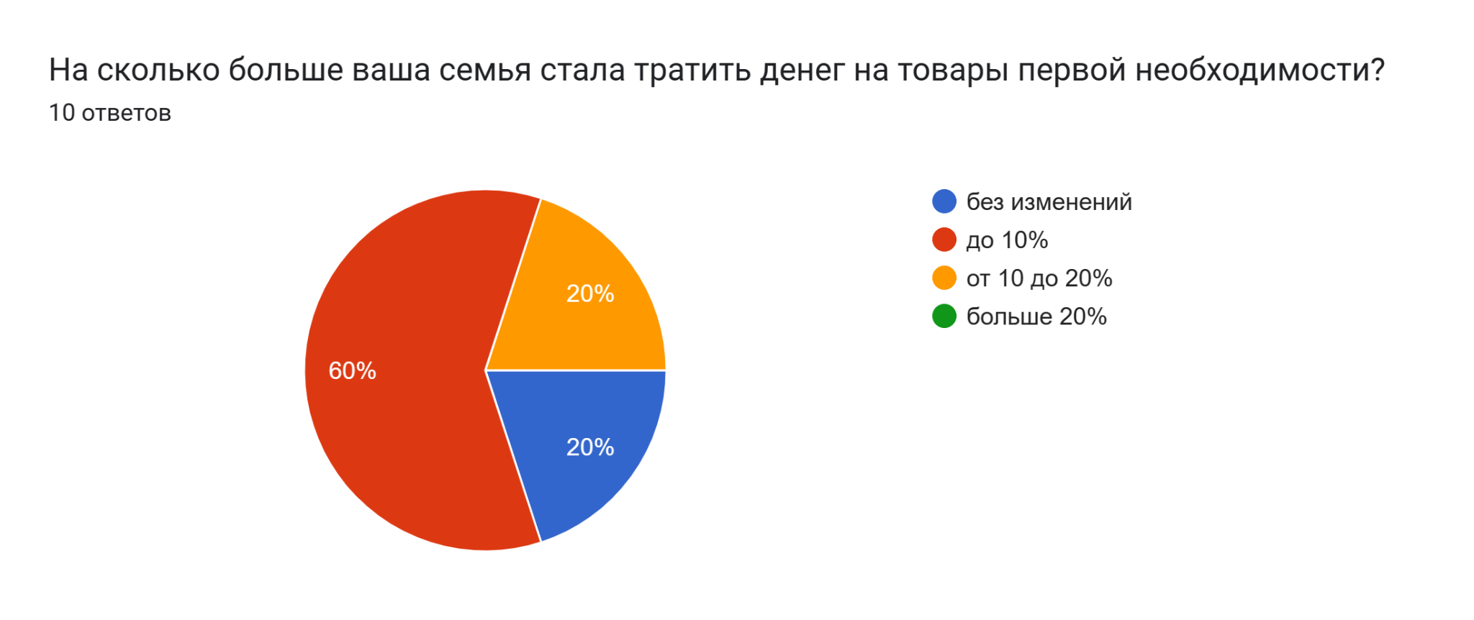
Покупательная способность

Slide 95
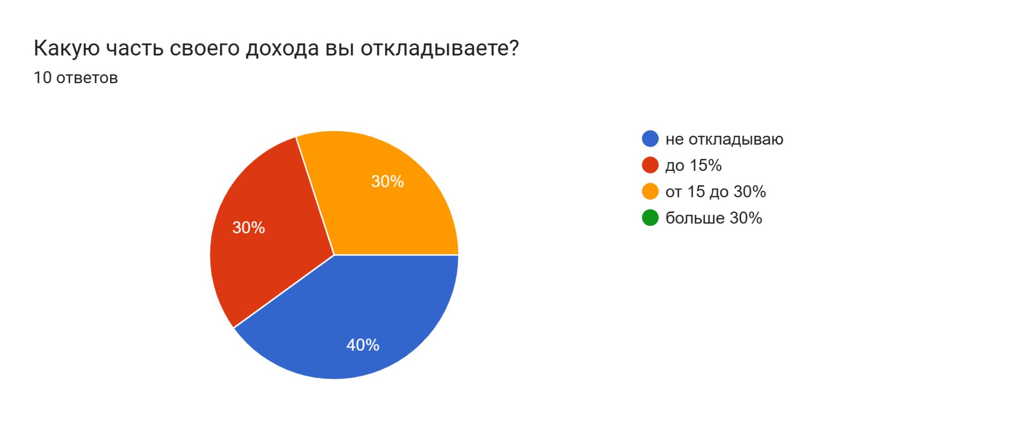
Покупательная способность

Slide 96
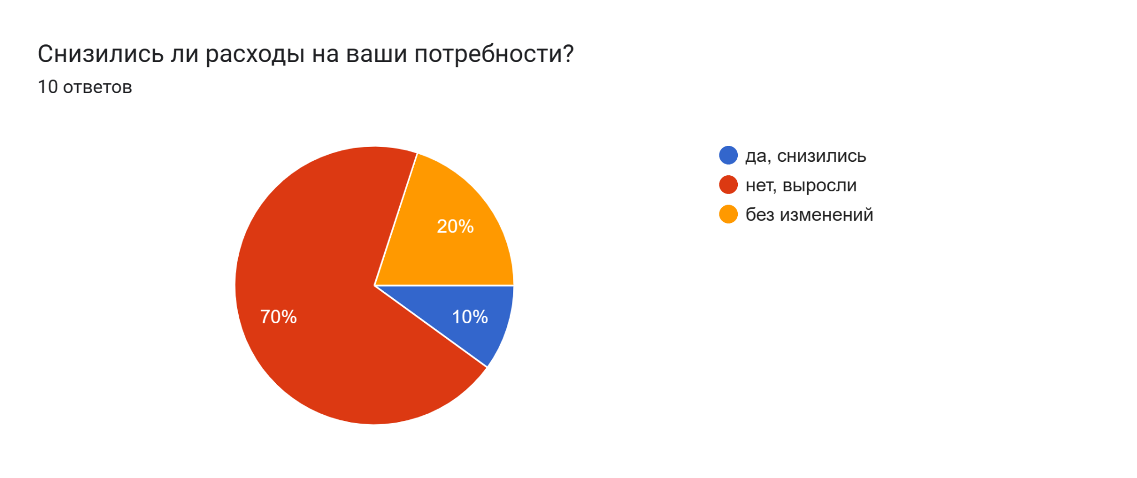
Покупательная способность

Slide 97
Ценообразование
Издержкоориентированный подход:
Определение цены на основе издержек производства и предоставления услуги аренды повербанков.
Сначала необходимо оценить все затраты, связанные с обеспечением услуги
К издержкам добавляется желаемая прибыльная наценка и получается цена продажи услуги

Slide 98
Ценообразование
Конкурентноориентированный подход
Исследование конкурентов
Определение уникальных преимуществ
Установка конкурентоспособных цен
Разработка гибких тарифных планов
Мониторинг рыночной ситуации

Slide 99
Ценообразование
Спросоориентированный подход
Исследование спроса
Сегментация клиентской базы
Подгонка цен
Управление предложением
Мониторинг изменений в спросе

Slide 100
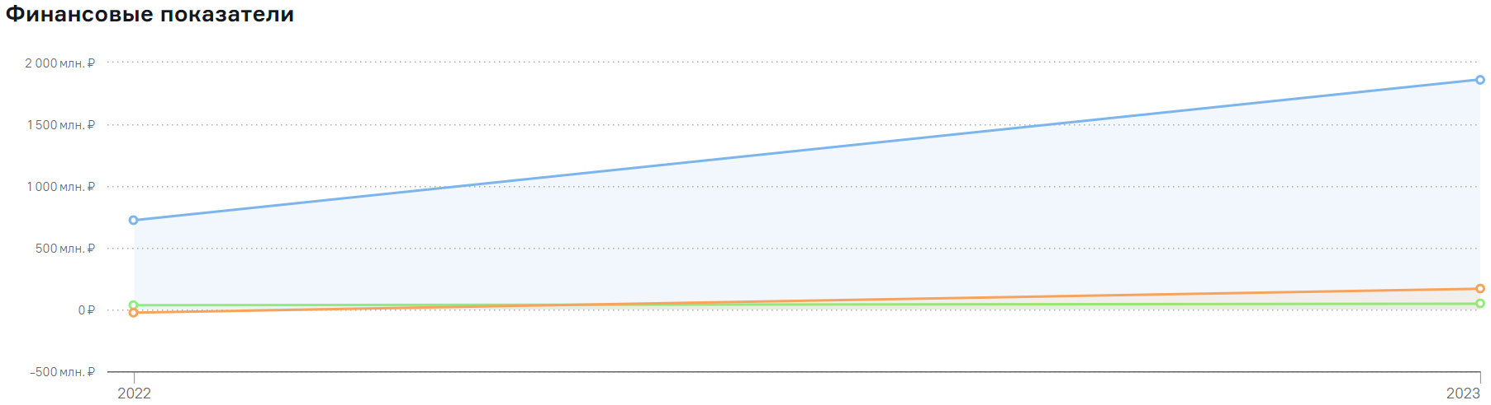
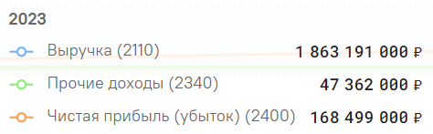
Объем продаж в точке безубыточности
Общие расходы = 1 694 692 000 руб.
Продажи за 2023 г. = ~1.3 млрд. руб.

Slide 101
Текущие акции и скидки
Еженедельная подписка
250 рублей в неделю, первый месяц, затем 300 рублей в неделю
Можно брать пауэрбанк 7 раз в течении 7 дней
1 аренда – это взять и сдать заряд 1 раз в течении 24 часов
Реферальная программа
100 бонусов другу при регистрации по промокоду
100 бонусов на счет, когда друг потратит первые 100 рублей

Slide 102
За 2023 г.
Доходы в точке безубыточности = 1 694 692 000 руб.
Объем продаж в точке безубыточности =
33000 активных пользователей в день
ИЛИ
394 франшизы

Slide 103
Возможные акции
Скидка студентам
Возможность подтвердить статус студента с помощью Госуслуг
Постоянная скидка на использование 15%
Накопительная скидка
При достижении 4000 минут аренды за месяц скидка на первый час использования пауэрбанка в следующем месяце 10%
При достижении 7000 минут аренды за месяц скидка на первый час использования пауэрбанка в следующем месяце 15%
При достижении 10000 минут аренды за месяц скидка на первый час использования пауэрбанка в следующем месяце 20%

Slide 104
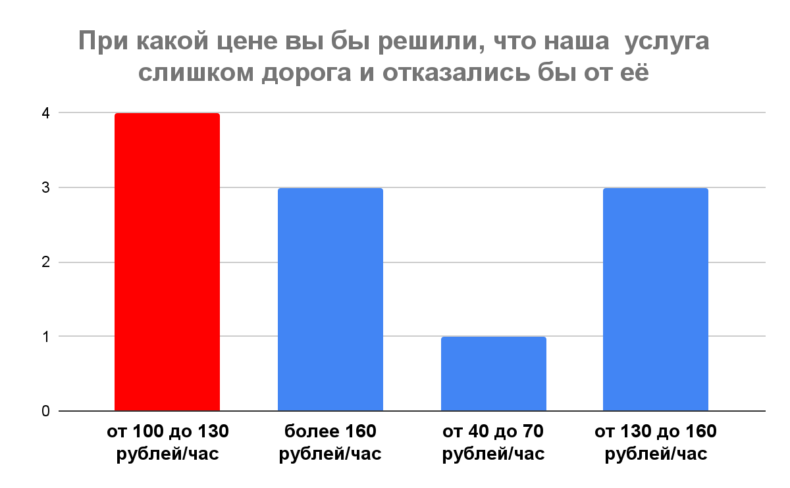
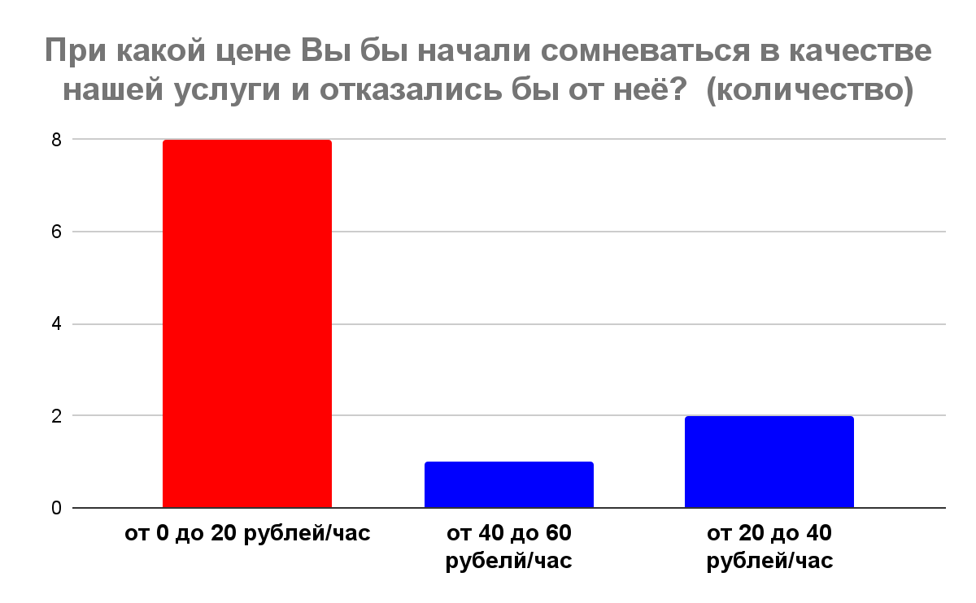
PSM исследование

Slide 105
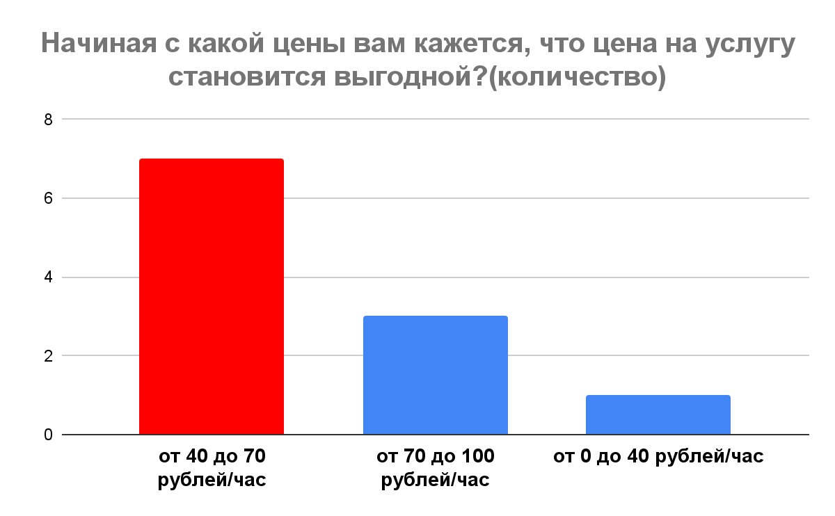
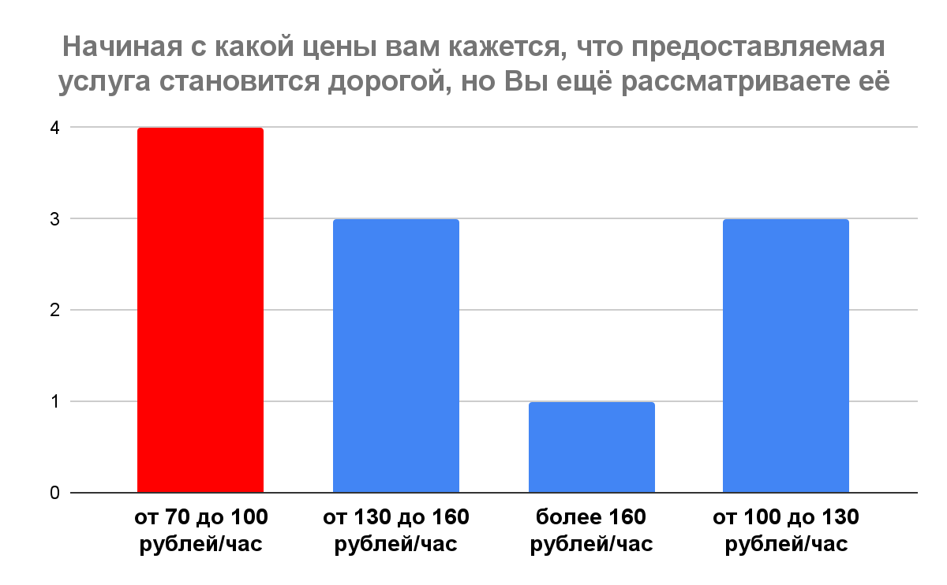
PSM исследование

Slide 106
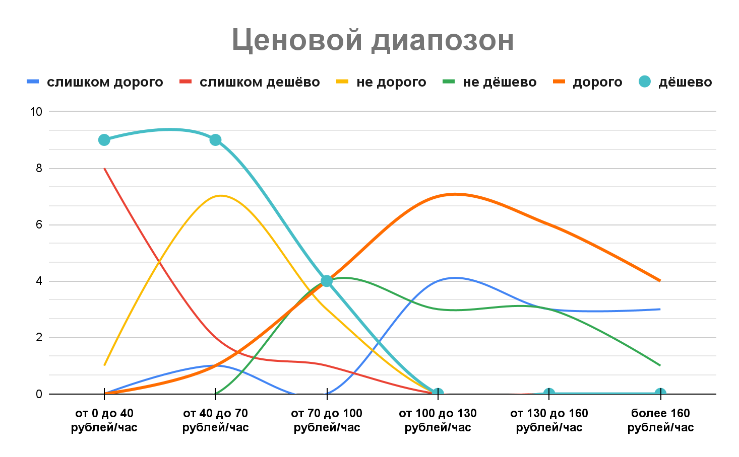
Точка безразличия
Предельная дороговизна
Предельная дешевизна
Оптимальная цена

Slide 108



Потенциально возможные торговые посредники
Общественный транспорт
Учебные заведения
Культурные объекты

Slide 109

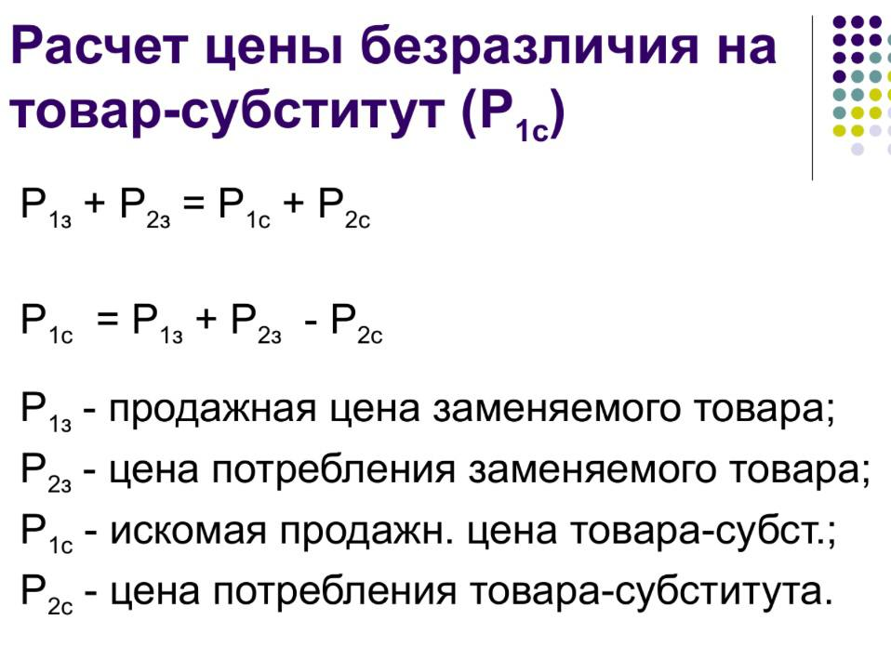
Прогноз объема продаж на основе определения доли рынка
= 1,5*(1-150/250)+1=1,6
Рб=150+150-50=250 рублей

Slide 110
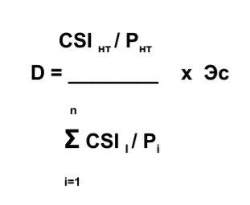
Прогноз объема продаж на основе определения доли рынка
295/150
=
x 1,6 = 0,412
382/50
V=E*D=1500 млн * 0,412 = 618 млн рублей

Slide 111
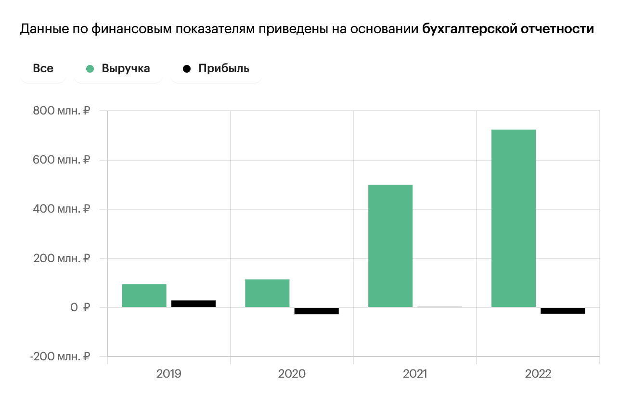
Прогноз объема продаж на основе мнения руководителей
выручка за 2022 год — 723 421 000 ₽.
выручка за 2021 год — 499 800 000 ₽.
выручка за 2020 год — 114 280 000 ₽.
выручка за 2019 год — 94 460 000 ₽.

Slide 112
Мнение агентов по сбыту
Плюсы:
Дополнительный сервис для клиентов
Привлечение новых клиентов
Маркетинговое преимущество
Увеличение времени пребывания
Минусы:
Начальные затраты
Занимаемое пространство

Slide 113
Маркетинговые коммуникации
Медиапланирование

Slide 114
1 2 3
Демонстрации простоты и доступности использования продукта
Создание образа стандартного пользователя продукции - успешный, активный
Повышение внимание потребителя к продукции
Построение взаимоотношений с аудиторией
Усилинени имиджа продукта
Рост объёма продаж продукции

Slide 115
Инструменты продвижения и каналы коммуникации
Стимулирование сбыта
Создание акций для новых пользователей
Заключение контрактов с музеями
Разработки системы скидок для постоянных пользователей
Таргетинг
Реклама
Создание рекомендаций для людей, недавно искавших повербанки или испытывающих проблемы с аккумуляторами
Интернет. Сайты, популярные у целевой аудитории
Реклама в соц. сетях
Блогеры, контент которых базируется на путешествиях или влогах

Slide 116
Рекламная стратегия и рекламная идея
Убеждающая
Подкрепляющая
Убеждающая
направленность на товар
направленность на товар
направленность на товар
Арендуй пауэрбанк по цене пончика.
В нужном месте в нужное время
Поблизости. Заряжен. Наготове.

Slide 117
Разработка рекламного обращения
Бери заряд - живи на полную

Slide 118

Не переживай, если батарея на исходе. Возьми павербанк напрокат, пока совершаешь покупки или находишься на деловой встрече — вокруг тысячи станций

Slide 119

Наше оборудование защищено от вандалов. Мы учли все все риски и защитили как партнеров, так и пользователей

Slide 120
Бюджетирование денежных потоков
Бюджет продвижения = 10 млн рублей

Slide 121

Составление медиаплана
Методы продвижения:
Через социальные сети.
Через блоги и статьи.
Партнерские программы и сотрудничество с сетевыми партнерами.
Реклама в приложениях и на веб-сайтах.

Slide 122

Каналы коммуникации
Социальные сети.
Поисковые системы для контекстной рекламы.
Партнерские сети салонов и торговых точек.
Электронная почта для рассылки предложений и новостей.
Мобильное приложение “Бери Заряд” для прямого взаимодействия с пользователями.

Slide 123

Частота и время использования каналов
Социальные сети: ежедневные посты и регулярные рекламные кампании.
Контекстная реклама: постоянная активность с периодическими акциями.
Партнерские программы: регулярное обновление предложений и акций.
Email: еженедельные рассылки.
Мобильное приложение: постоянное обновление функционала и акций

Slide 124
Стоимость мероприятий по проведению
Канал продвижения | Сумма вложения, млн рублей
Контекстная реклама на сайтах | 3,5
telegram | 5
vk | 0,5
email рассылка | 0,5
Акционные предложения | 1
Продвижение мобильного приложения | 0,5
Total | 10

Slide 125
Оценка эффективности мероприятий по продвижению
Рентабельность продвижения
Р = (П / З) × 100 %
P = (36 млн рублей/10 млн рублей) * 100% = 360%

